Slide 1



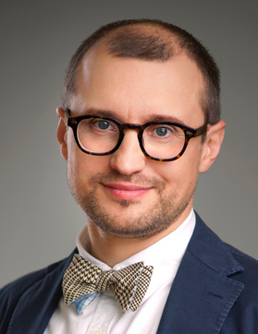
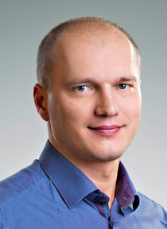
: объединяет компанию
Алексей Сидоренко
директор по развитию
Сергей Рыжиков
генеральный директор

Slide 2


Ждем ваши вопросы в твиттере:
#bitrix24

Slide 3

Компания будущего
Через 3-4 года:
30-40% будут работать удаленно // Symantec
Не важно, что используется (десктоп, смартфон, планшет)
Скорость мобильного интернета значительно возрастет (LTE)
Эффективность, конкурентоспособность зависит от скорости обмена информацией и принятия решений

Slide 4
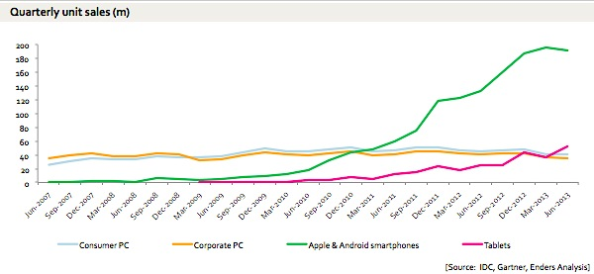
Объем продаж мобильных устройств vs PC
Quarterly unit sales (m) Jun-2007 – Jun-2013
200
180
160
140
120
100
80
60
40
20
0
Consumer PC
Corporate PC
Apple & Android smartphones
Tablets
(Source: IDC, Gartner, Enders Analysis)

Slide 5


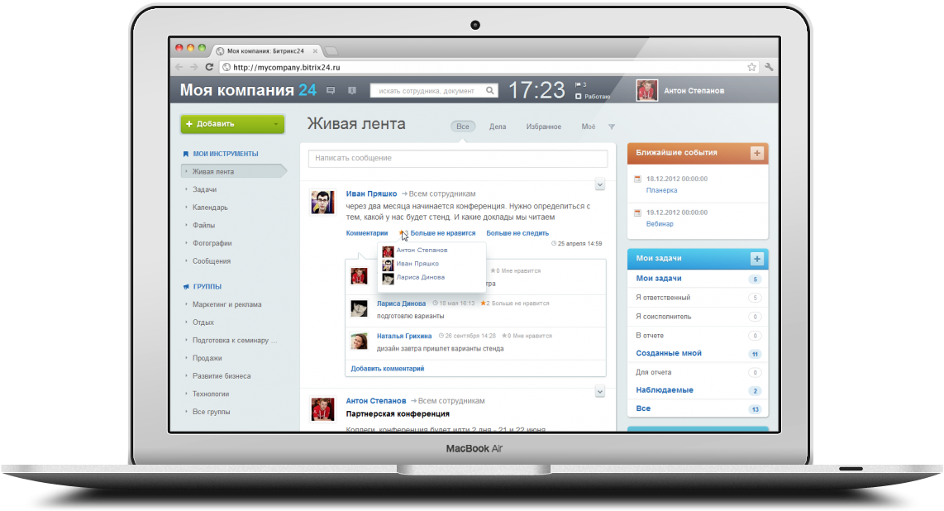


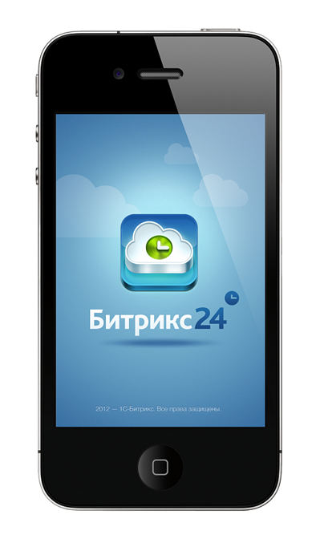




- облачный сервис для совместной работы
Социальная сеть
Чат и видео
Задачи
Битрикс24.Диск
Календари
CRM
Отчеты
Бизнес-процессы
и списки

Slide 6

531 день. Полет нормальный
Зарегистрировано компаний: 82 000+
Используют 9 000+ компаний
Активно используют 4 200+ компаний (по внутренней оценке)
1 600+ сотрудников в максимальной компании
55 Гб - максимальный размер использованного пространства компаний
Общий размер файлов в облаке: 1.9 Тб
5 200 000 программных страниц в день
Максимальное число подключенных интернет-магазинов к одной CRM: 12

Slide 7

Стабильность работы сервиса
Доступность сервиса: 99,96%
за 2013 год

Slide 8

Обновленная «Живая лента»

Slide 9
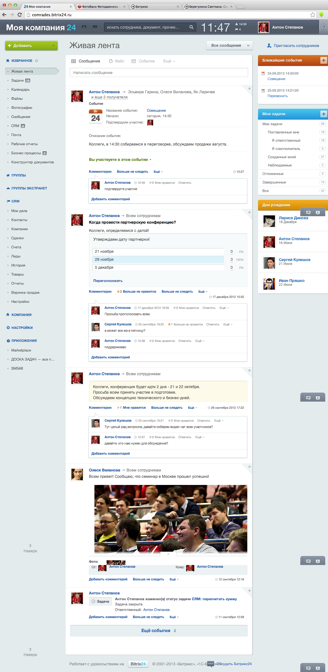
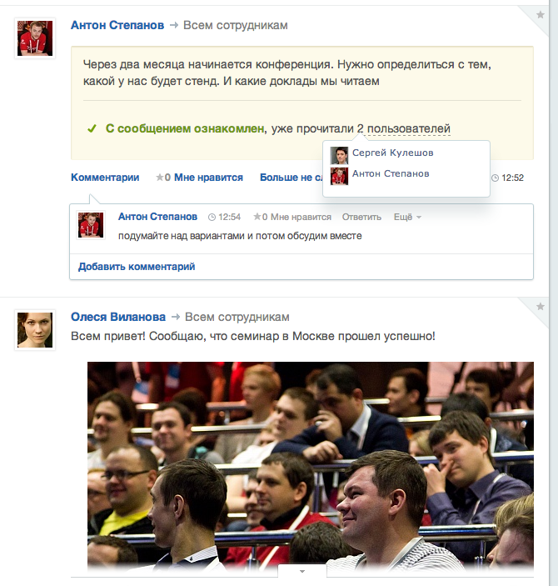
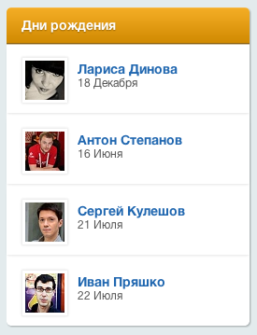
Новая «Живая лента»
Реальный режим работы
комментарии, лайки, голосования обновляются в реальном времени
Календари в живой ленте
Подключение дополнительных участников к обсуждению
Умное слежение
Важные сообщения (объявления)
видно, кто прочитал сообщение
Персональное меню
Единая подписка на уведомления

Slide 10

Работа с документами онлайн

Slide 11



Работа с документами
Самые популярные форматы Word, Excel, Power Point
Стоимость «офисного» комплекта на 1 рабочее место: от 9 799 рублей
Лицензии на Microsoft Office - одна из заметных статей IT-расходов компании
90% сотрудников просматривают и незначительно редактируют документы
и только 10% использует MS Office профессионально

Slide 12


Работа с документами онлайн
Управлять документами онлайн можно в «Битрикс24» бесплатно, со всеми преимуществами Google Docs и Microsoft Office Web Apps:
      Просмотр
      Редактирование
      Создание
      Сохранение документов в «Битрикс24.Диск»
      Удобно редактировать документы онлайн
      Не нужно скачивать и загружать приложение

Slide 13

С «Битрикс24» вы экономите до 90% бюджета на покупку офисного ПО для сотрудников.

Slide 14

Ваши документы всегда с вами
Работая с «Битрикс24», вы можете не устанавливать MS Office.
Для большинства сотрудников в компании работы с документами онлайн достаточно: для просмотра, создания и редактирования документов.
Все ваши документы хранятся в «Битрикс24.Диск» и всегда доступны: в офисе, в дороге, на мобильных устройствах.
Онлайн-работа с документами включается во все тарифы «Битрикс24», в том числе в бесплатный.

Slide 15

Бизнес-чат и видео

Slide 16
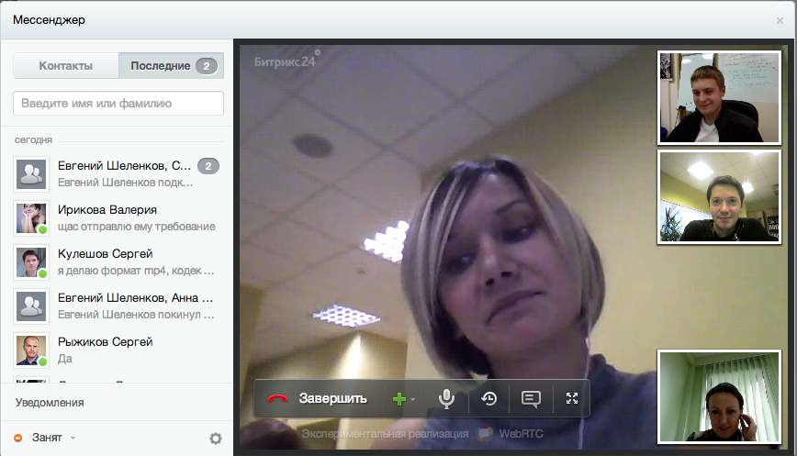
Бизнес-чат и видеозвонки
Чат в реальном режиме времени с гарантированной доставкой и прочтением сообщения
Бесплатные видеозвонки до 4 человек
Демонстрация экрана (пока 1 на 1)
Значительно улучшено качество звука
Бизнес-чат с мобильных устройств с push-уведомлениями
Теперь видеозвонки не зависят
от браузера.

Slide 17

Десктоп-приложение 3.0

Slide 18
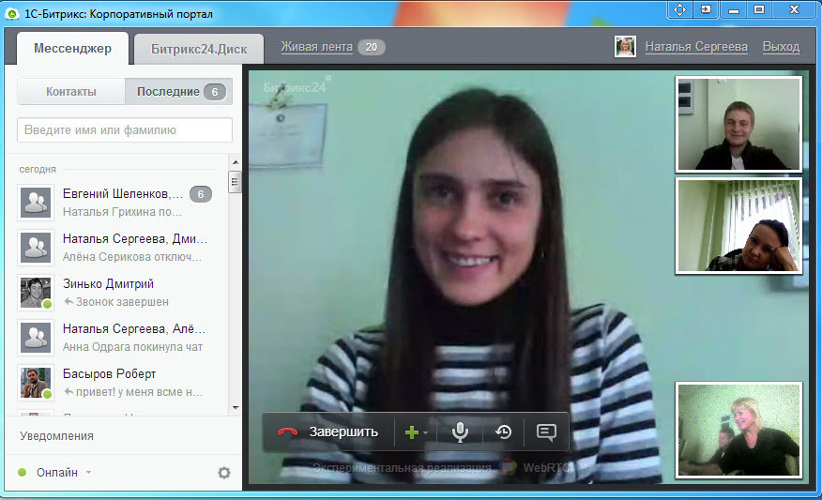


Новое десктоп-приложение
Поддержка видеозвонков
Демонстрация экрана
Групповой чат
Улучшена скорость синхронизации в «Битрикс24.Диск»
Поддержка общих файлов компании и файлов групп (в ноябре)
Поддержка Retina-дисплея
Версия для MacOS выйдет в октябре.
Готовится версия под Linux
Скачайте десктоп-приложение:
https://www.bitrix24.ru/win
https://www.bitrix24.ru/mac

Slide 19

Управление задачами и проектами

Slide 20
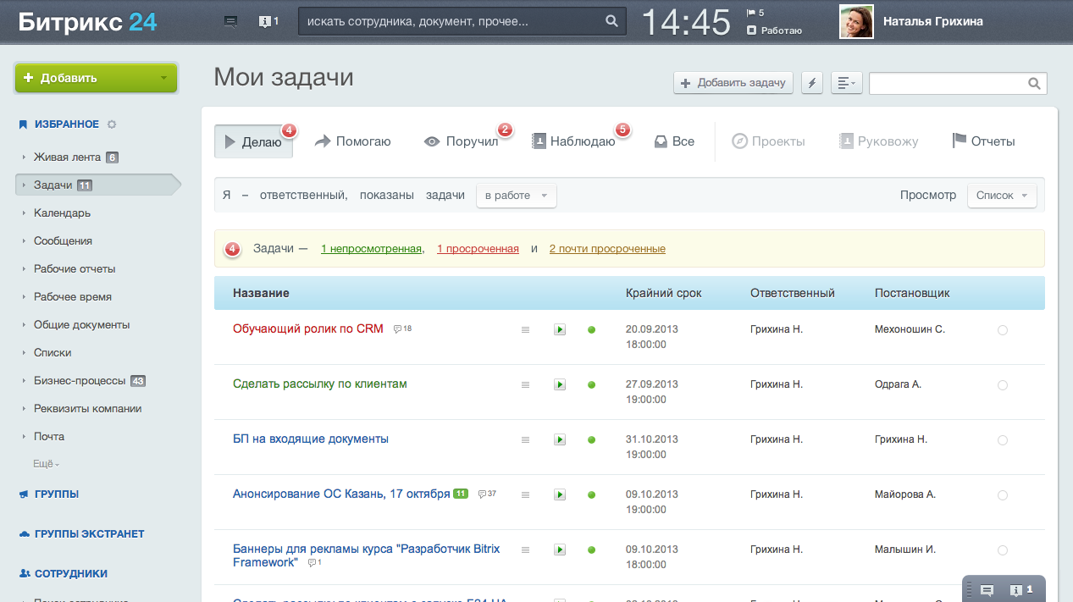

Slide 21
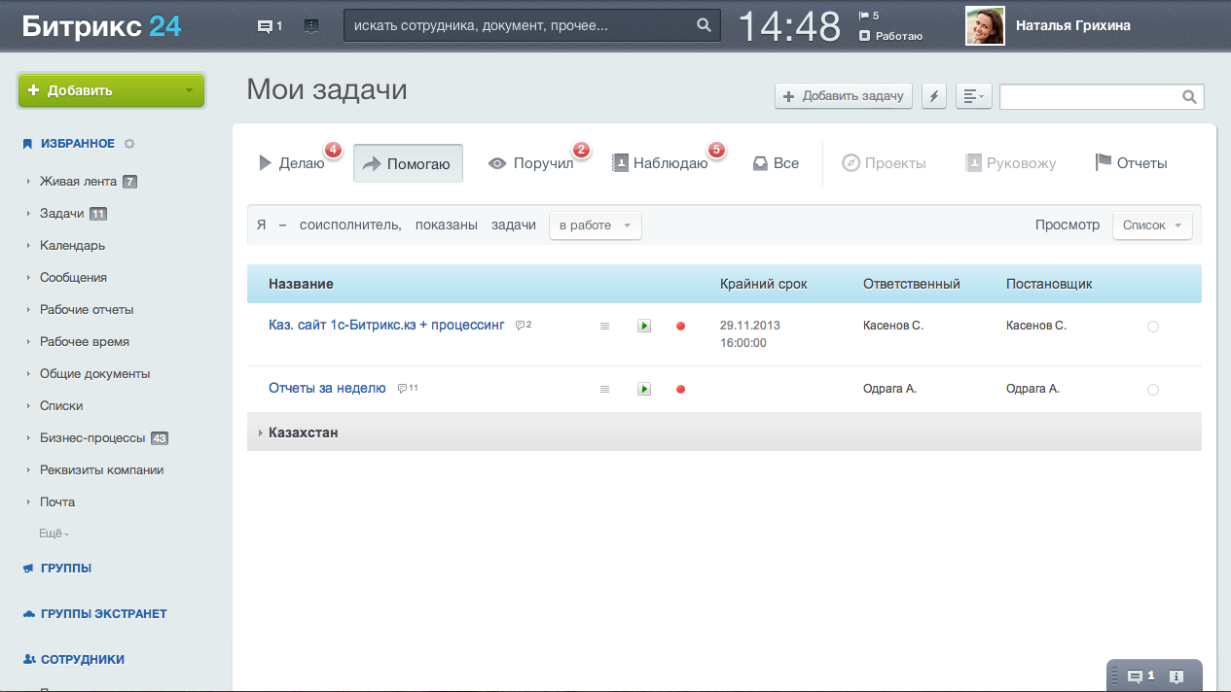

Slide 22
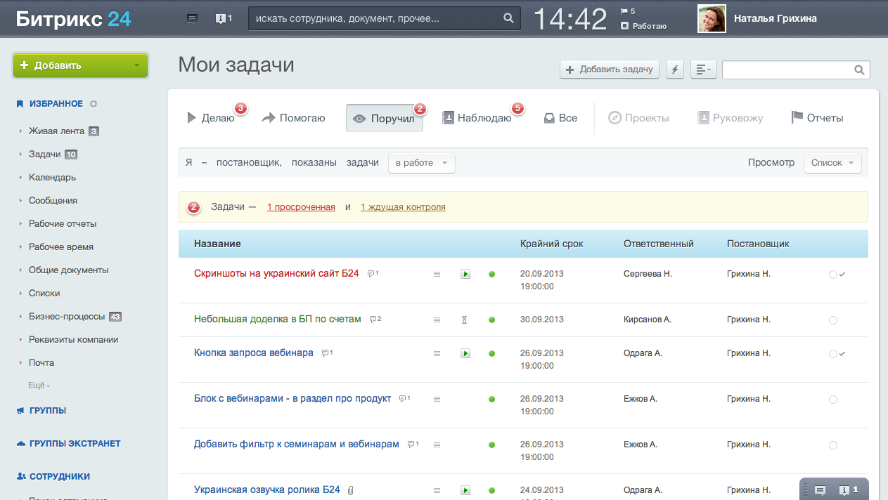

Slide 23
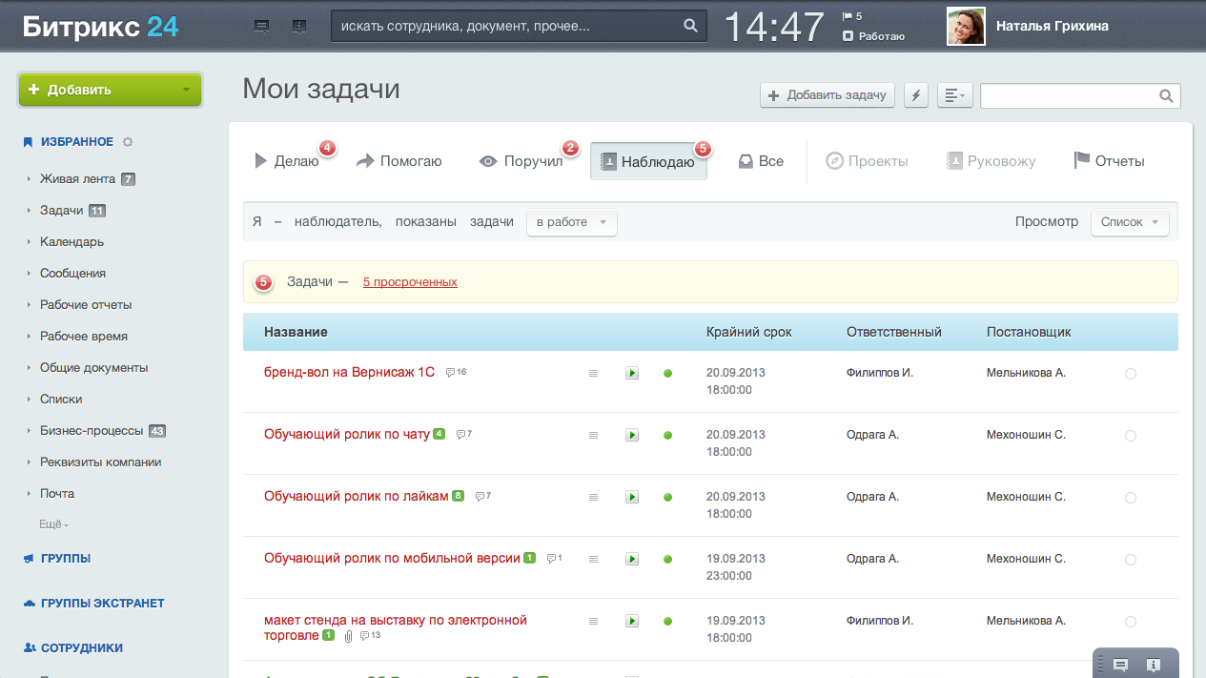

Slide 24
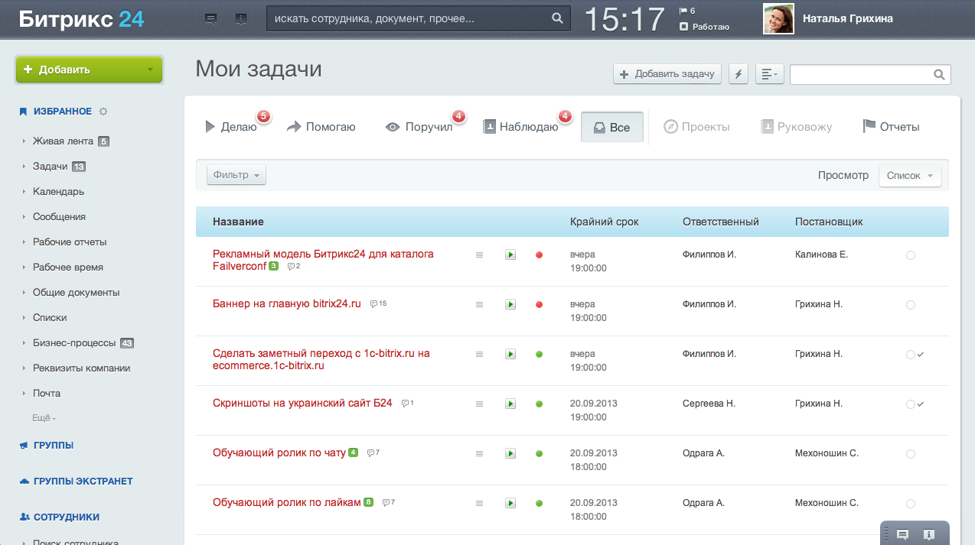

Slide 25
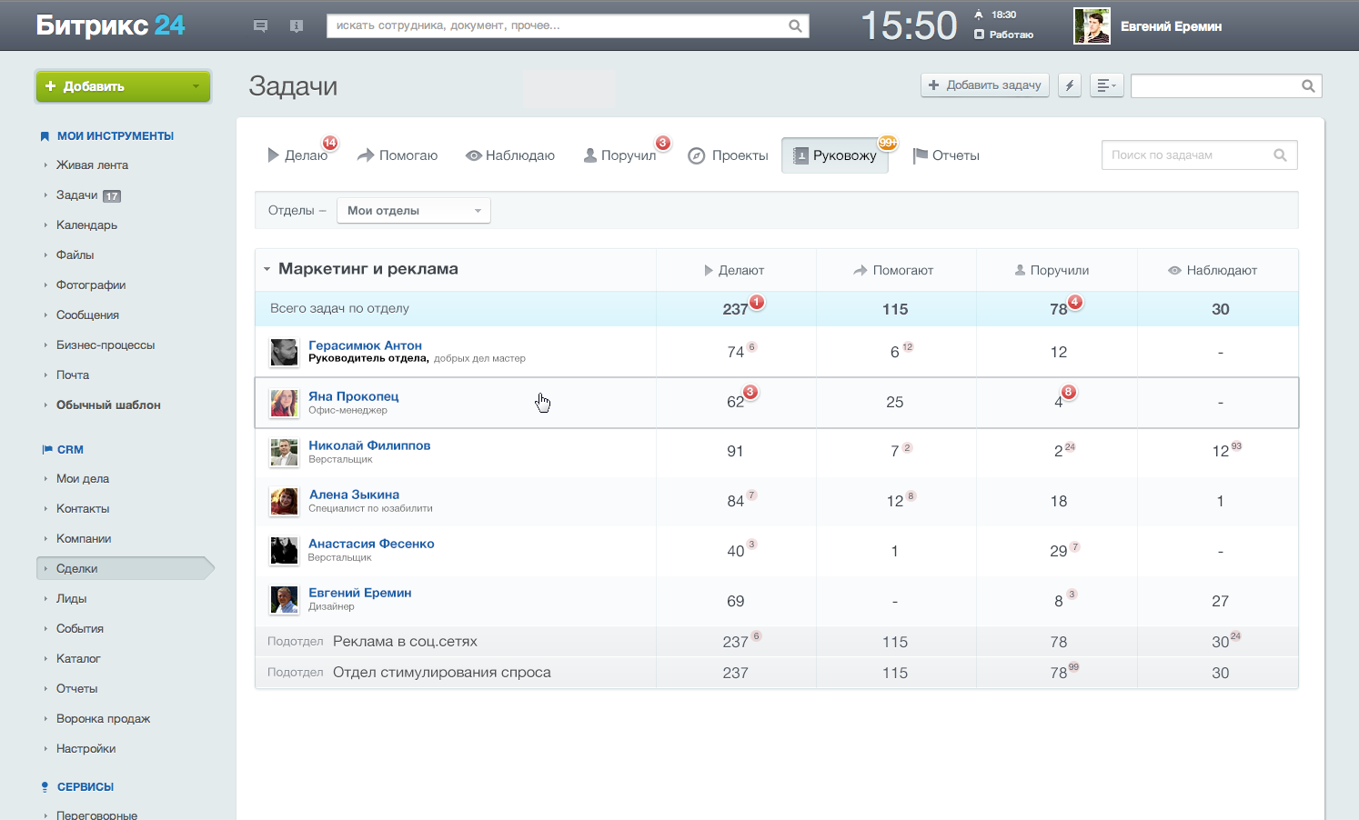


Slide 26
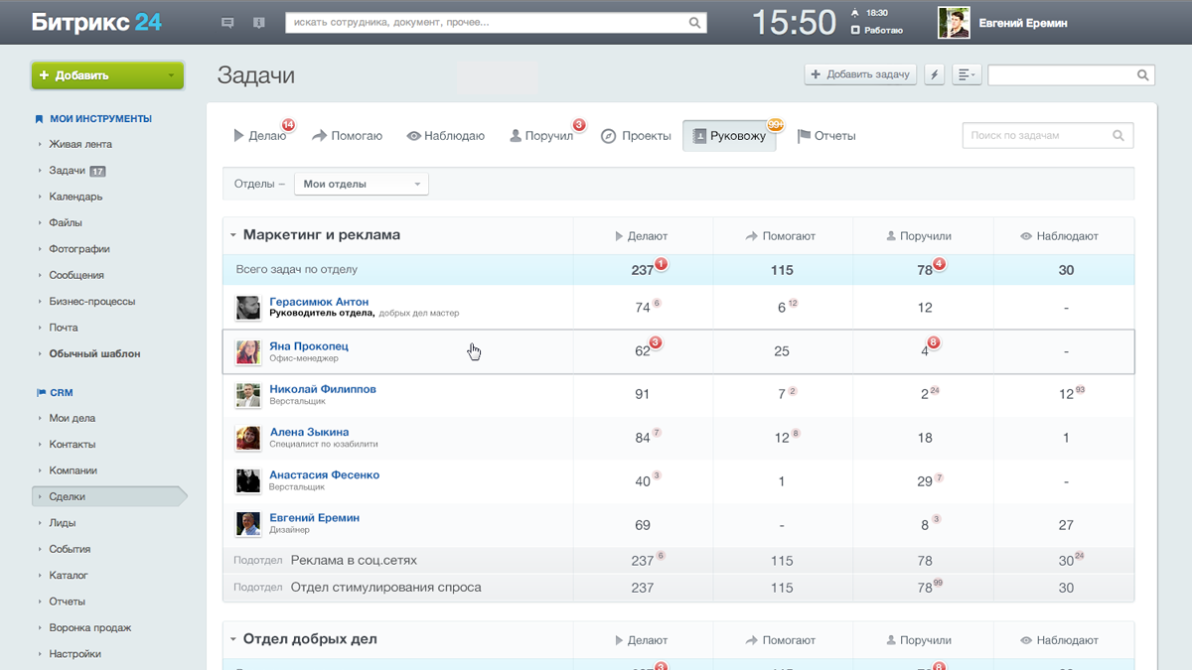

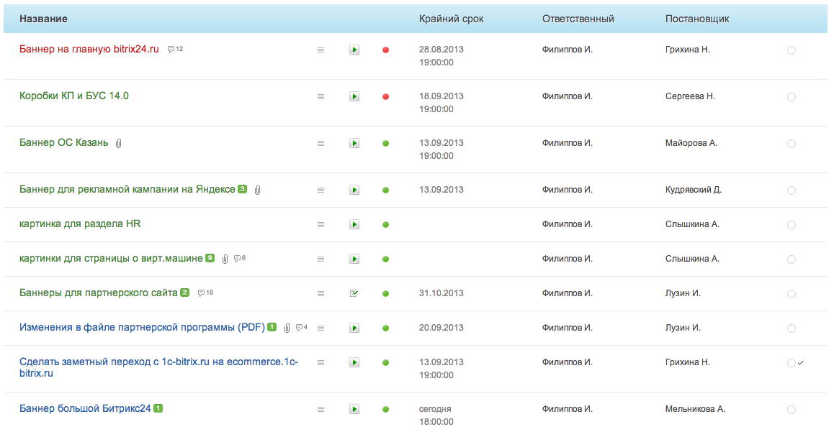
Прокопец Я.
Прокопец Я.
Прокопец Я.
Прокопец Я.
Прокопец Я.
Прокопец Я.
Прокопец Я.
Прокопец Я.
Прокопец Я.

Slide 27
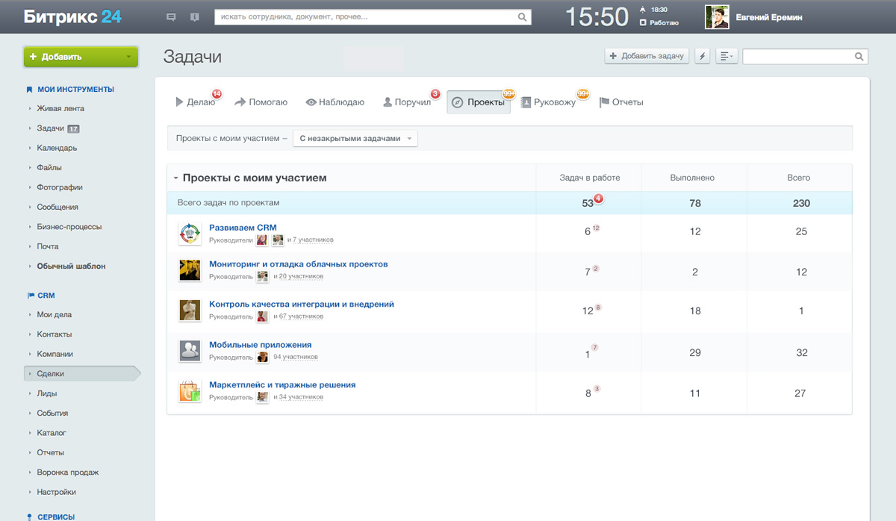

Slide 28
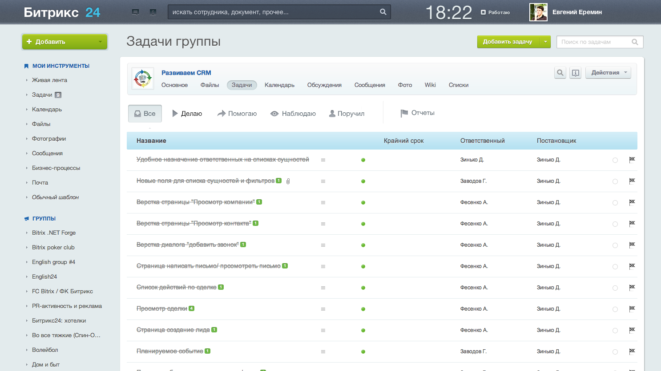

Slide 29
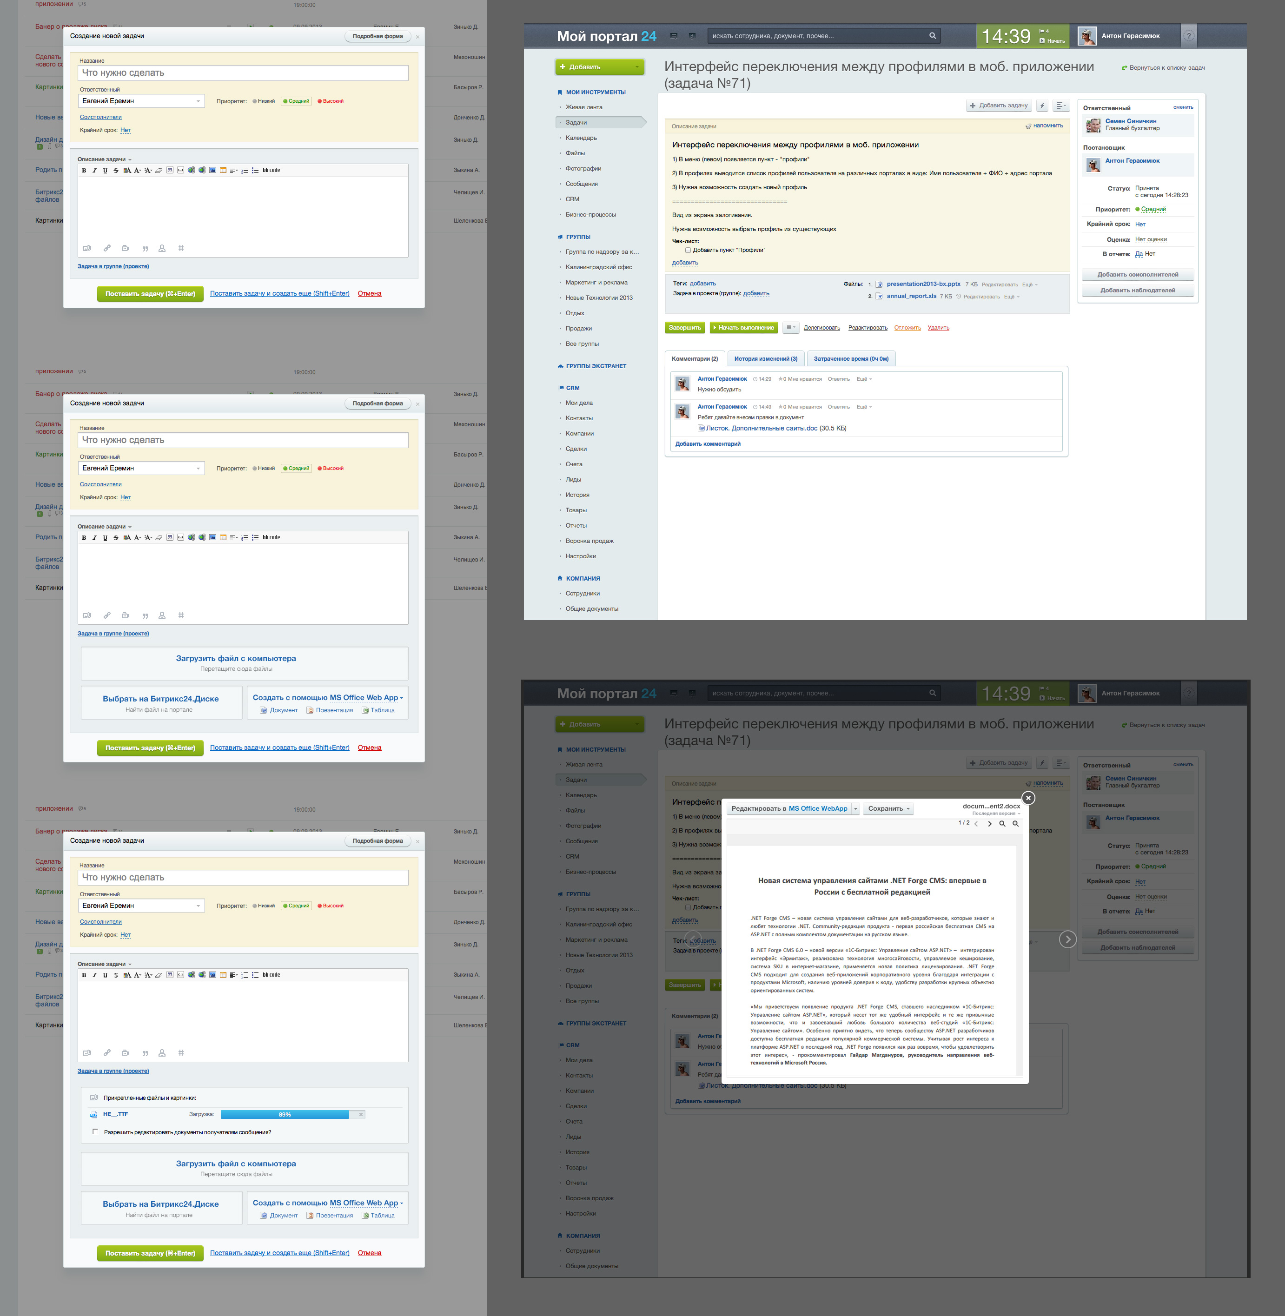

Slide 31
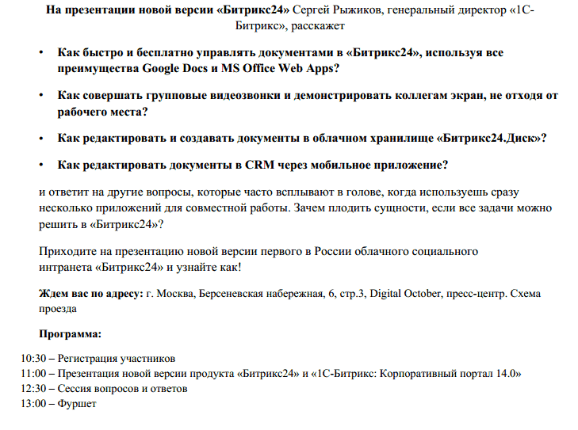

Slide 32







Разделение ролей в управлении задачами
Разделение ролей - простой инструмент понять загруженность сотрудников, над чем конкретно они работают и проконтролировать исполнительную дисциплину.

Slide 33

Счетчики в задачах
Счетчики в задачах помогают следить за исполнением, не забывать о сроках
Возможность контролировать задачи подчиненных
Счетчики показывают, что вам необходимо отреагировать на задачу.

Slide 34

Интеграция с почтовыми системами

Slide 35
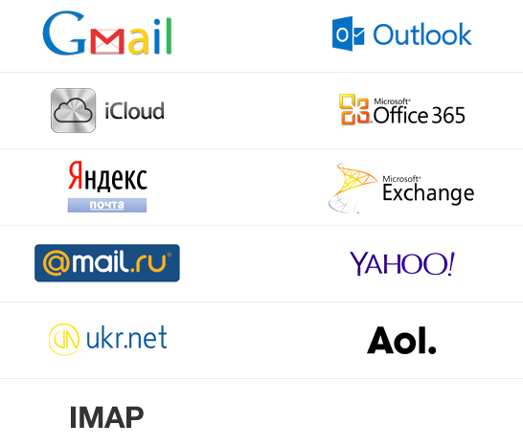

Интеграция с почтой
Возможность подключить Gmail, iCloud, Яндекс, Outlook, Офис365, Microsoft Exchange, Mail.ru, Ukr.net, Yahoo, AOL и другие почтовые системы по протоколу IMAP
Индикатор новых сообщений
Открывается в новом табе
«Битрикс24» - единая точка входа.
Теперь и работа с почтой.

Slide 36

CRM: Интеграция счетов и каталога с 1С

Slide 37
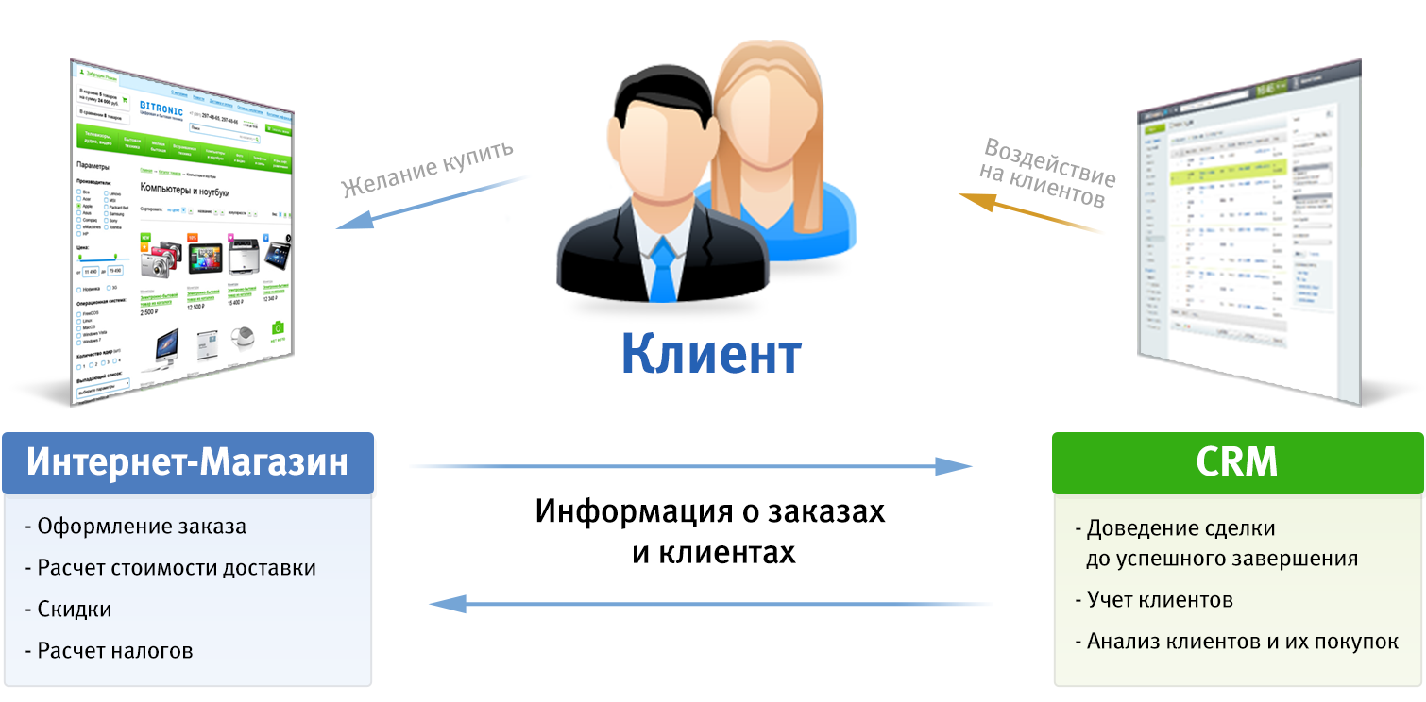
Что такое CRM?

Slide 38

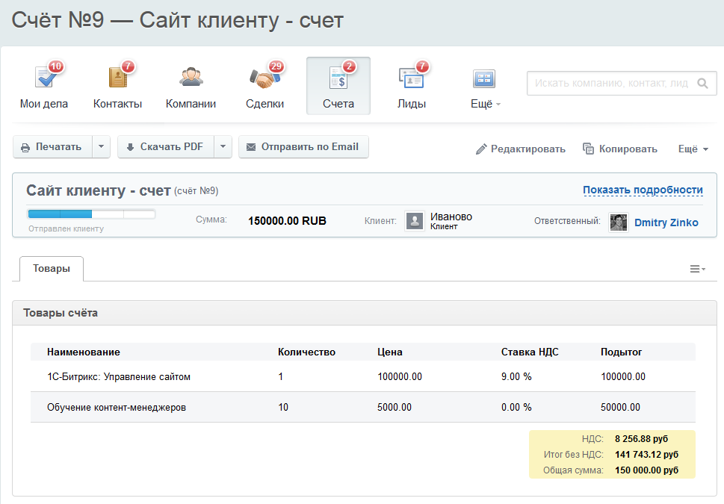
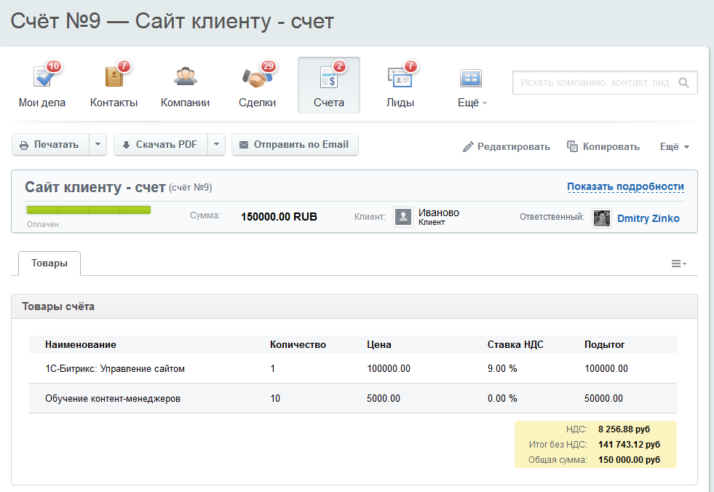
Интеграция с 1С: оплата счетов

Slide 39
Схема интеграции с 1С
Менеджер CRM
CRM
1C
Бухгалтер менеджера CRM
Новый счет
Новый счет
Счет
Заказ
Оплата заказа
Информация об оплате
Информация об оплате
Счет в формате pdf
Информация об оплате
Деньги
Клиент
Банк

Slide 40
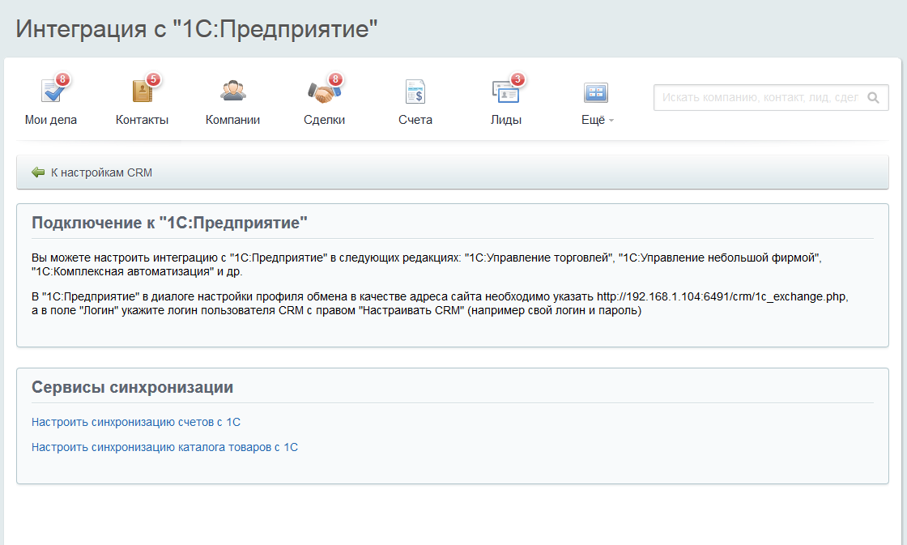
Настройка подключения к 1С

Slide 41

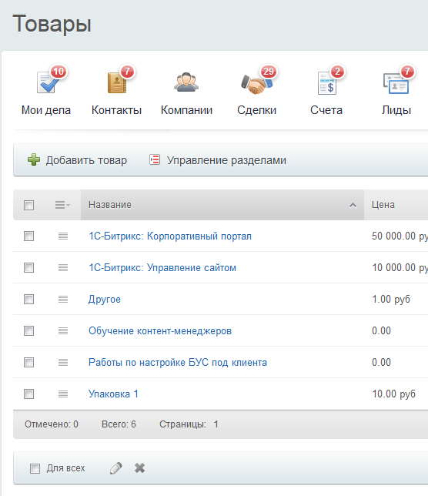

Интеграция с 1С: Товары
Автоматический обмен данными с 1С:
Изменение цен, НДС, описаний товаров в 1С автоматически отражается в CRM.
Можно единоразово импортировать все товары из CRM в 1С.
Все обновления каталога товаров выгружаются автоматически.

Slide 42

Мобильная CRM: Редактирование

Slide 43

Мобильная CRM - тренд ближайших лет
Работайте с CRM, даже если вы не в офисе:
Находите контакты клиентов
Просматривайте историю сделок
Корректируйте сделки (состав товара) где и когда угодно
Выставляйте счета сразу после встречи с клиентом

Slide 44
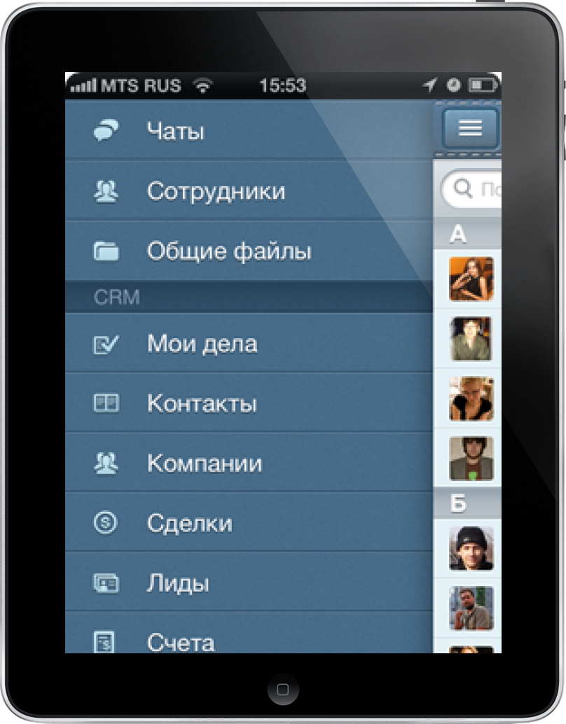
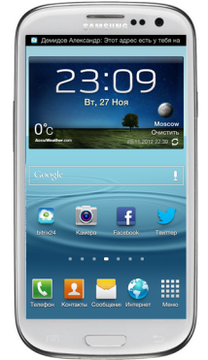
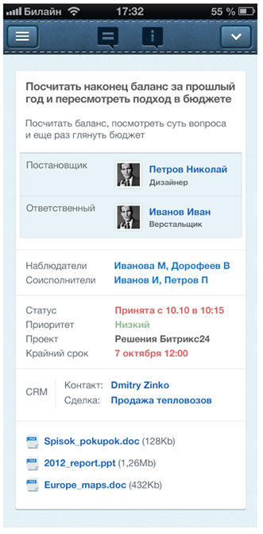
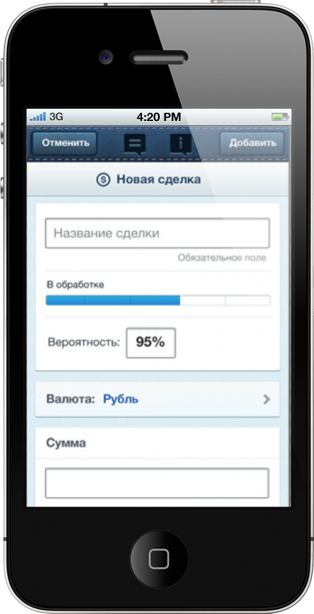


Мобильная CRM
Теперь полный цикл работы с CRM: от создания лида, работы со сделкой до выставления счета клиенту.
Планируйте дела
Выполняйте звонки прямо из CRM
Корректируйте сделки (состав товара) где и когда угодно (например, сразу после встречи с клиентом)

Slide 45
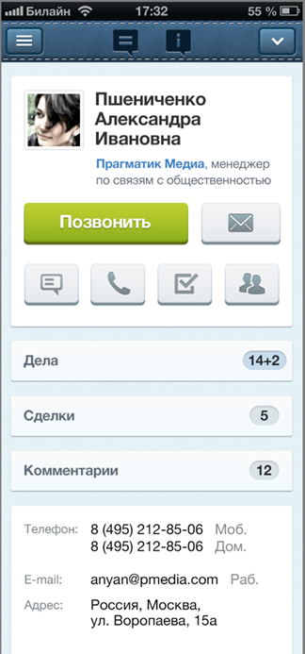
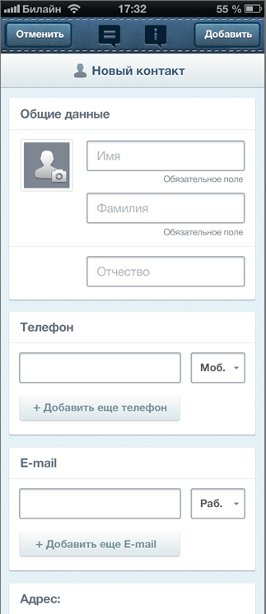
Оперативно добавляйте контакты в CRM

Slide 46
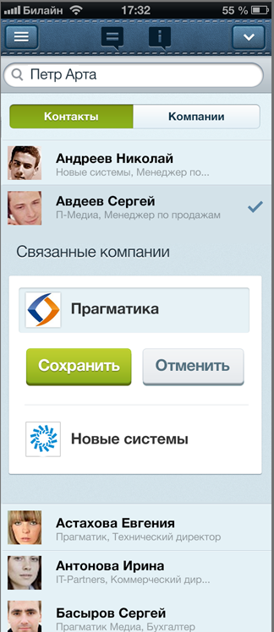
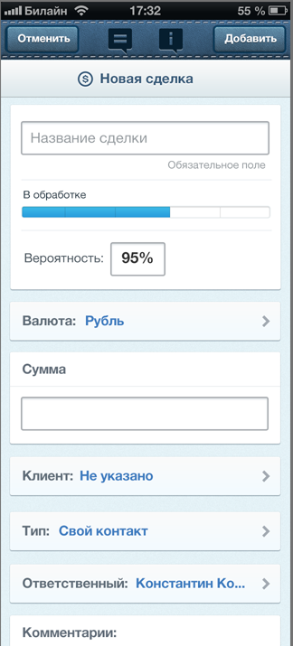
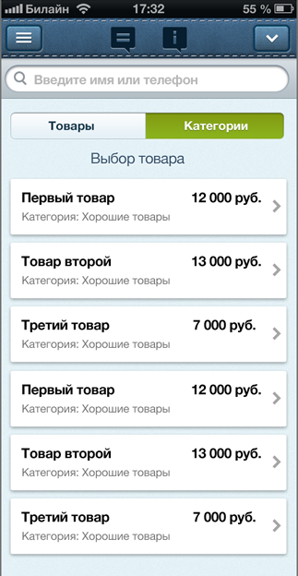
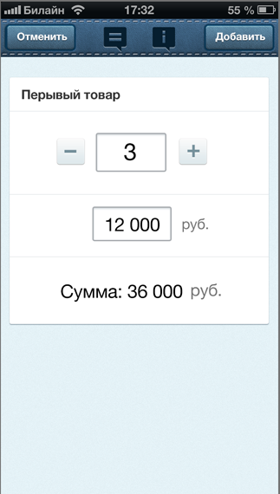
Создавайте и ведите сделки прямо из мобильного приложения

Slide 47
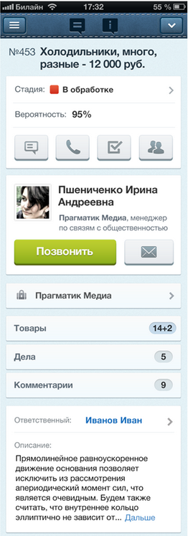
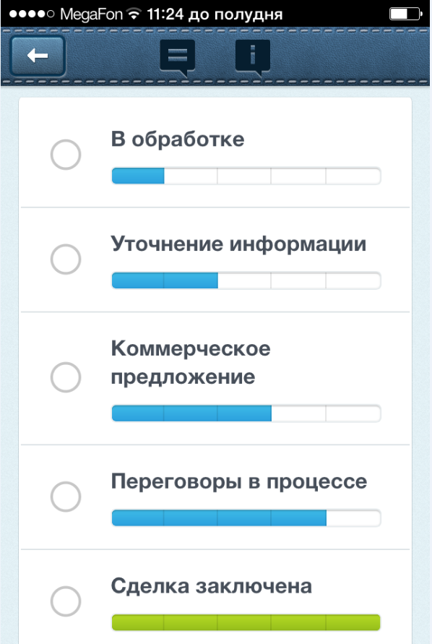
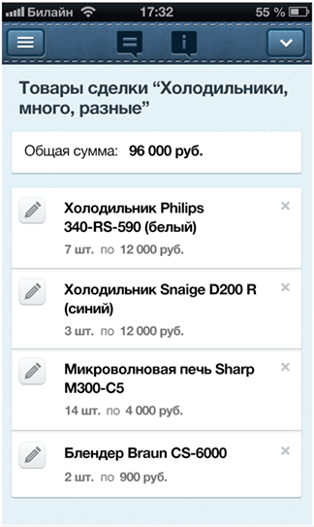

Планируйте и выполняйте дела по сделке

Slide 48
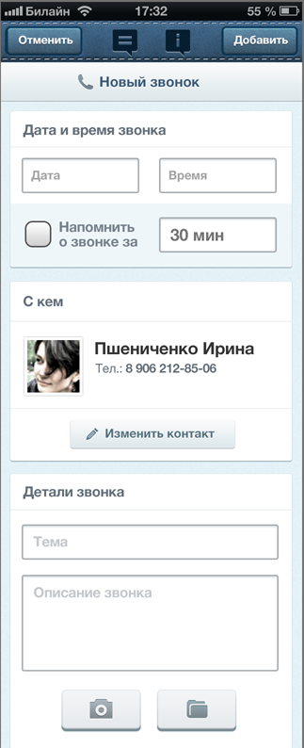
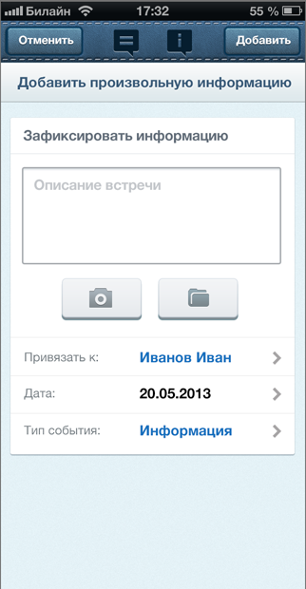
Фиксируйте в CRM новую информацию

Slide 49
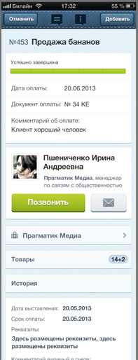
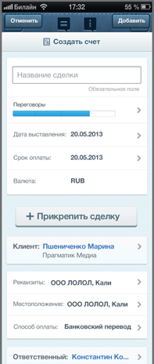
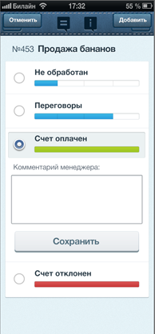
Выставляйте счета прямо на встрече с клиентом
Доступно на платных тарифных планах

Slide 50


Мобильные приложения для CRM
вырастут на 500%
в 2014 году
По данным Gartner

Slide 51

Мобильное приложение «Битрикс24»

Slide 52
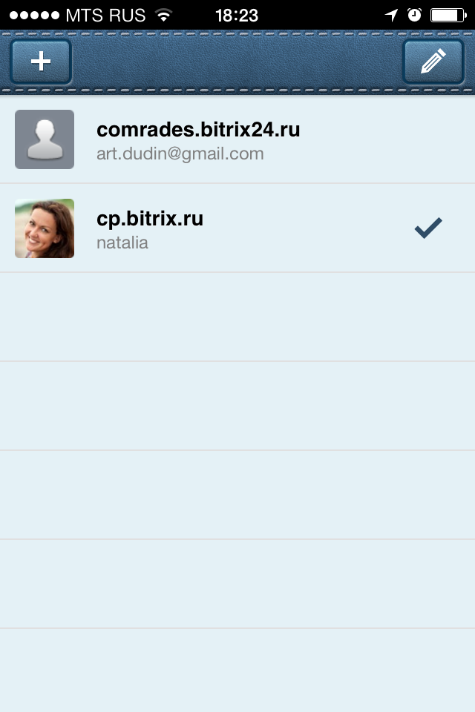

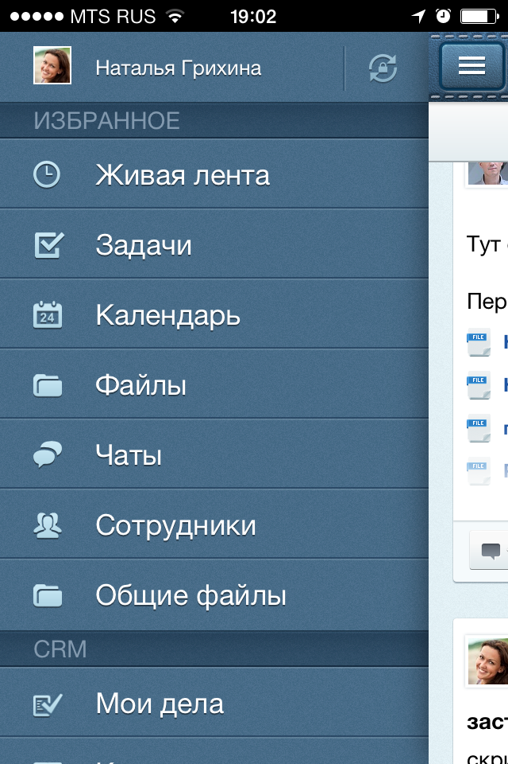
Новая версия мобильного приложения
Приложение становится многопортальным
Скорость и стабильность работы
Разработана технология кеширования
Число установок приложения
Android: 17 255
iOS: 20 063

Slide 53

Пульс компании

Slide 54

Увлечение «Битрикс24»
Самообучение при начале использования «Битрикс24»
Помощь по внедрению
Визуализация успехов компании
Игрофикация при использовании

Slide 55
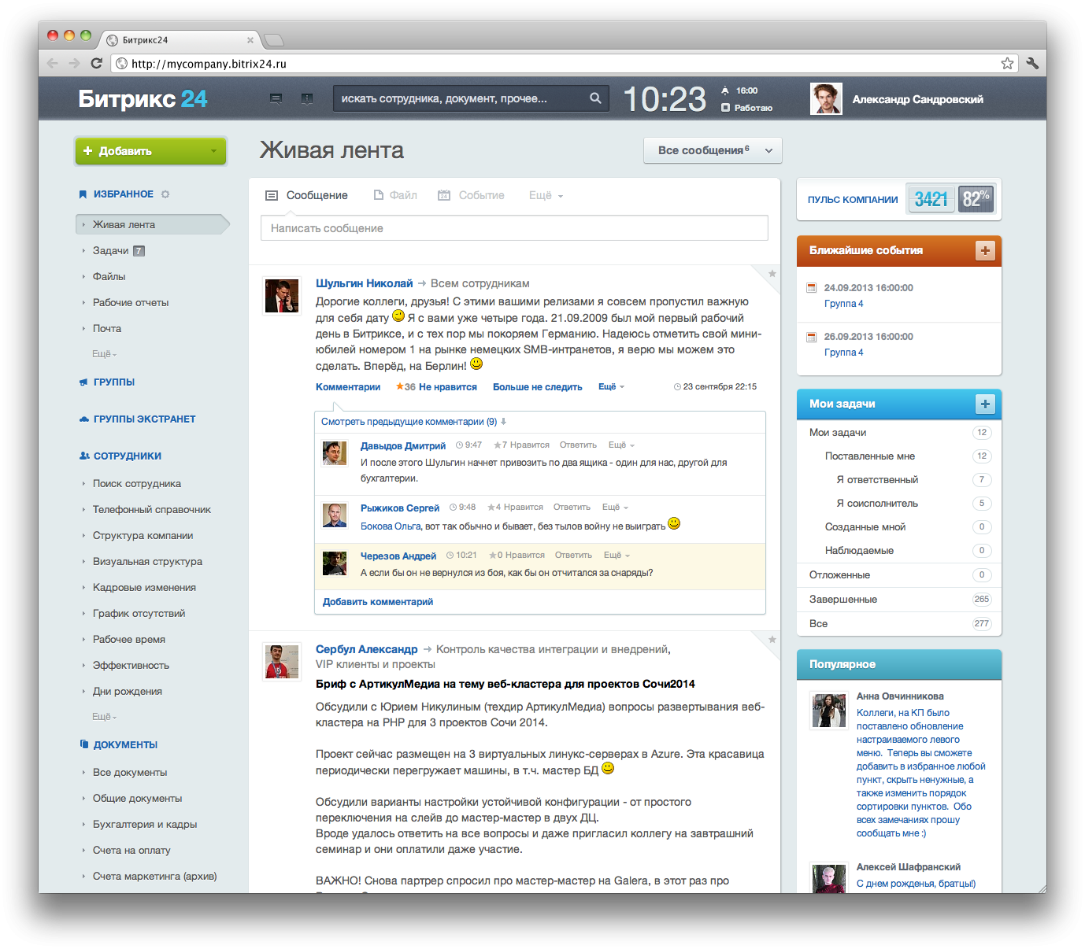
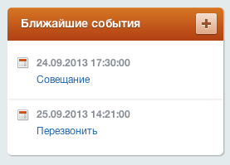




Slide 56


Slide 57


Slide 58


Slide 59


Slide 60

Маркетплейс24

Slide 61

Веб-приложения в Маркетплейсе24
Магазин приложений для «Битрикс24», разработанных партнерами «1С-Битрикс»
Внутри каждого портала на «Битрикс24»
Каждое приложение решает индивидуальные бизнес-задачи клиентов
Реализовано на открытом API «Битрикс24»
Подробности для партнеров: https://www.bitrix24.ru/dev

Slide 62




Веб-приложения для «Битрикс24»
Scrumban-доска (Сибирикс)
Интеграция с IP-телефонией РBX online (Онлайн АТС)
Конструктор документов PDF (HTML Studio)
Интеграция с IP-телефонией Asterisk (LOL)
СМС для бизнеса (1С-Рарус)
Экспорт из «Мегаплана» (Антон Долганин)
Интеграция с MailChimp (Арт Депо)
Активность менеджеров (Mibok)

Slide 63

Scrumban-доска
Владимир Завертайлов
marketplace.1c-bitrix.ru

Slide 64

Интеграция с IP-телефонией
PBX Online
Вячеслав Чукреев
«Онлайн АТС»
marketplace.1c-bitrix.ru

Slide 65
Конструктор документов
HTML
studio
Алексей Андреев
marketplace.1c-bitrix.ru

Slide 66




Интеграция с IP-телефонией (Asterisk)
marketplace.1c-bitrix.ru

Slide 67



Интеграция с MailChimp
marketplace.1c-bitrix.ru

Slide 68

Экспорт из Мегаплана
Разработчик:
Антон Долганин
marketplace.1c-bitrix.ru

Slide 69

СМС для бизнеса
marketplace.1c-bitrix.ru

Slide 70




Активность менеджеров
marketplace.1c-bitrix.ru

Slide 71

С приложениями из «Маркетплейс24» ваш портал может больше!
«Маркетплейс24» – стратегическое направление развития сервиса
В этом году: открытие процессинга, запуск платных веб-приложений

Slide 72
Что нового в «Битрикс24»?
Редактирование и создание документов онлайн
Групповые видеозвонки
Пульс и инфографика: инструменты внедрения «Битрикс24» в компании
Новая «живая лента» в реальном времени
Новая версия десктоп-приложения
Управление задачами и проектами: счетчики и роли
Интеграция с почтой
Обновление CRM, редактирование в мобильной CRM
Маркетплейс24

Slide 73


Даты выпуска релиза
26-27 сентября
Битрикс24
20 октября
Корпоративный портал

Slide 74

Бесплатная «Виртуальная машина»
Начиная с версии 14.0, для Корпоративного портала рекомендуется использование «Виртуальной машины 4.2».
Виртуальная машина - полностью настроенный, протестированный и адаптированный сервер для оптимальной работы с продуктами «1С-Битрикс».
Скачать «Виртуальную машину»:
http://www.1c-bitrix.ru/vm

Slide 75

объединяет компанию:
Знания
Рабочие инструменты
Процессы
Людей
Эмоции
Все это - для достижения общих целей всей команды

Slide 76

Начните бесплатно. Прямо сейчас!
www.bitrix24.ru

Slide 77

Спасибо за внимание.
Вопросы?
#bitrix24

Slide 78
объединяет компанию:
#bitrix24
Знания
Рабочие инструменты
Процессы
Людей
Эмоции
Все это - для достижения общих целей всей команды

